Slide 1
Η θέση της γυναίκας μέσα από τις μεγάλες θρησκείες: ΑΡΧΑΙΑ ΕΛΛΗΝΙΚΗ ΘΡΗΣΚΕΙΑ & ΧΡΙΣΤΙΑΝΙΣΜΟΣ
5^{ο} ΓΕ.Λ Ν.ΣΜΥΡΝΗΣ
2015-16
Ερευνητική εργασία
Ερευνητική ομάδα: Υπεύθυνη καθηγήτρια:
Μπαλκάμος Σπύρος Αικατερίνη Κότσιαλου
Νάτσιος Γρηγόρης
Οικονόμου Χάρης Τμήμα:
Πατσιατζής Απόστολος Α3

Slide 2
Ο ρόλος της γυναίκας στην Αρχαία Αθήνα
η γέννηση ενός θηλυκού μέλους θεωρούνταν ανώφελο και επιπρόσθετο έξοδο για τον οίκο (πατριαρχικό σύστημα κληρονομιάς)
η γυναίκα τελούσε μονίμως υπό ανδρική κηδεμονία
νέα κοπέλα μέχρι το γάμο της εξαρτάται άμεσα από τον πατέρα της
αποδεκτή κοινωνικά ηλικία γάμου:
υπολογίζονταν με βάση τη γυναικεία ήβη

Slide 3
βασική ευθύνη: η διαχείριση του οίκου
επέβλεπε και κατεύθυνε τους δούλους
φρόντιζε για τη σωστή τακτοποίηση των αγαθών και των πραγμάτων του σπιτιού.
οι Αθηναίες συμμετείχαν στις κυριότερες θρησκευτικές γιορτές της πόλης
το ιερατικό αξίωμα
στα πλαίσια της λατρείας των γυναικείων θεοτήτων
Οι γυναίκες δε θεωρούνταν πολίτες(δεν είχαν δικαίωμα εγγραφής στους καταλόγους των πολιτών)

Slide 4
Ο ρόλος της γυναίκας στην αρχαία Σπάρτη
η μητρότητα καταλάμβανε εξέχουσα σημασία
Τα θηλυκά μέλη της οικογενείας παρέμεναν σε αυτήν μέχρι κάποια ηλικία (μετά τα αναλάμβανε το κράτος, όπως και τα αγόρια)
ηλικία γάμου: γύρω στα είκοσι έτη
δεν ασχολούνταν με την οικιακή οικονομία
Πολυανδρία: ίδια γυναίκα μοιράζονταν δύο, τρεις, τέσσερις ή πέντε άνδρες, οι οποίοι συνήθως ήταν αδέλφια

Slide 5
δεν είχαν άμεση συμμετοχή στο πολιτικά δρώμενα της πόλης τους
μεγαλύτερη ελευθερία από τις γυναίκες της Αθήνας
Η περίπτωση της πατρούχου: έχει δικαίωμα να κληρονομήσει την περιουσία του πατέρα της. Αυτή η κληρονομιά μπορεί να θεωρηθεί και ως προίκα
ολιγανδρία της Σπάρτης εκείνη την εποχή
τον 4^{ο} αιώνα π.Χ , τα δύο πέμπτα της συνολικής καλλιεργήσιμης έκτασης ανήκαν σε γυναίκες

Slide 6
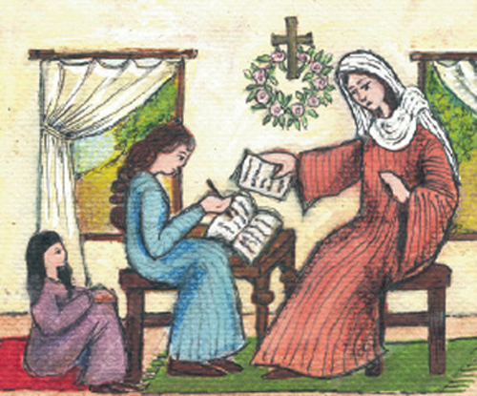
Η γυναίκα στο Βυζάντιο
ζει το μεγαλύτερο διάστημα της ζωής της στο σπίτι
Έξοδοι: για την εκκλησία, τα πανηγύρια και το λουτρό, καθώς και οι επισκέψεις σε συγγενικά πρόσωπα (οι μόνες κοινωνικά αποδεκτές δραστηριότητες)

Slide 7
H κόρη μπορούσε να παντρευτεί από τα 12-13 χρόνια της
την επιλογή του συζύγου είχε ο πατέρας
ήταν δυνατό να ζητήσει τη λύση του γάμου σε περίπτωση ακραίας συμπεριφοράς του συζύγου της
Ο Ιουστινιανός: απαγόρευσε τη συναινετική λύση του γάμου
Αν κάποιος άνδρας διώξει τη σύζυγό: θα πρέπει να της επιστρέψει όλη την προίκα και ο ίδιος να μην ξαναπαντρευτεί

Slide 8
Η μοιχαλίδα γυναίκα μπορούσε να φονευθεί από το σύζυγό της
Επαγγέλματα
τα επαγγέλματα της βιοτέχνισσας
της υφάντριας
οι φτωχές γυναίκες δούλευαν στα χωράφια και στα εργαστήρια της οικογένειάς τους,
ορισμένες μορφωμένες, ήταν ιατροί που θεράπευαν το γυναικείο πληθυσμό
άλλες, ζούσαν στα μιμαρεία και στα καπηλειά.
Ένα επάγγελμα περιφρονημένο και κοινωνικά απαράδεκτο ήταν οι θεατρίνες(εξελίχθηκε σε αυτό της ιερόδουλης)

Slide 9
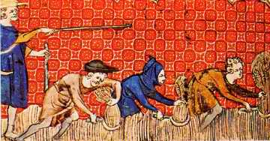
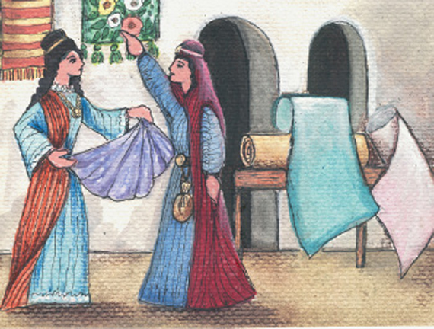
Εργασία στα χωράφια
Το επάγγελμα της υφάντρας

Slide 10
Γυναίκα και Χριστιανισμός
Ο Χριστιανισμός εξύψωσε πραγματικά και ουσιαστικά την γυναίκα
ο σημαντικός και ο διακεκριμένος ρόλος των γυναικών εκφράζεται στην τυπολογική αναλογία Εύας-Μαρίας
η ανυπακοή της Εύας αποκαταστάθηκε με την Παρθένο Μαρία
γυναικείος μοναχισμός: ανύψωση της θέσης των γυναικών στην Εκκλησία
συμβολική προσφορά της γυναίκας στην εκκλησιαστική ζωή

Slide 11
ΠΡΟΤΥΠΑ:
Η Αγία Μαρία η Μαγδαληνή
η Φωτεινή και η Μαριάννα (μαθήτριες του Χριστού),
η Αγία Μεγαλομάρτυς Αικατερίνα η Πάνσοφος
Οι Αγίες μεγαλομάρτυρες, από 16 έως 20 ετών
Η Αγία Μελάνη
Η Αγία Ειρήνη του Χρυσοβαλάντου
Η Αγία Ματρώνα η Χιοπολίτιδα
η Αγία Ευβούλη μητέρα του γιατρού Αγίου Παντελεήμονα

Slide 12
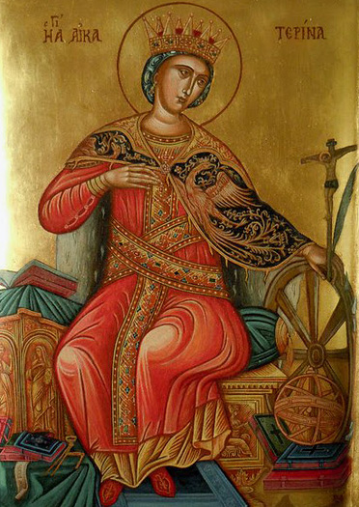
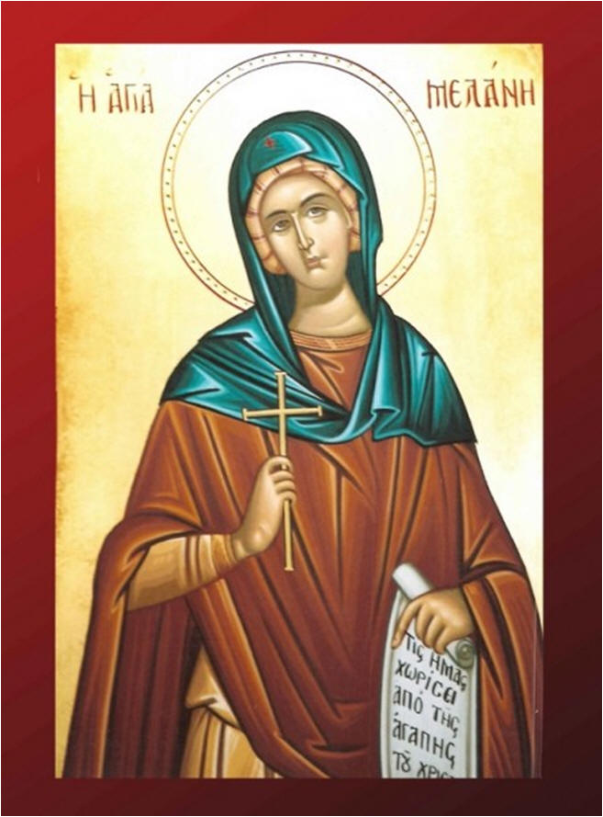
Αγία Μαρία
η Μαγδαληνή
Αγία Μεγαλομάρτυς Αικατερίνα η Πάνσοφος
Αγία Μελάνη

Slide 13
ΕΥΧΑΡΙΣΤΟΥΜΕ

